Slide 1
Мастер-класс «Научный локомотив»
Организаторы – Низамутдинова Н.С., проректор по науке и инновационной деятельности Южно-Уральского ГАУ, Степанова К.В., председатель СМУиС

Slide 2
«Приемы и методы, используемые при написании оригинального авторского текста»
Докладчик - Дерхо Марина Аркадьевна, доктор биологических наук, профессор, зав. кафедрой естественнонаучных дисциплин

Slide 3
Авторский текст
это текст, который автор написал сам, не пользуясь другими источниками информации, и не стремясь создать текст, похожий по смыслу на чей-то опубликованный текст.
Однако это определение в отношении научного текста не корректно отражает понятие «авторский текст», так как логическое изложение материала в научном тексте должно основываться на общепринятых научных теориях, закономерностях, концепциях и постулатах.
Критерием авторского текста в научных публикациях является отсутствие заимствований. В идеале оно должно составлять 0,0%, рецензируемые журналы допускают заимствование до 20,0%. Минимальный уровень оригинальности текста 80,0%

Slide 4
Научная статья
Научная статья – это оформленный результат работы по определенной теме. Их делят на теоретические и эмпирические.
Теоретическая статья – это исследование на основе анализа данных, имеющихся в научной литературе, с последующим моделированием определенной структуры текста.
Эмпирическая статья – это совокупность теоретических данных и результатов эксперимента, наблюдений или опытов.
Главная цель научной публикации — познакомить научное сообщество с результатами исследования автора, а также обозначить его приоритет в избранной области науки.
Признаки научного текста:
Объективность - при изложении материала основываться на существующих в науке теориях, закономерностях, концепциях и т.д.
2. Логичность - наличие жесткой смысловой связи в тексте.
3. Точность – термины, используемые в тексте, должны быть общеупотребительные; при введении нового, малоупотребительного термина обязательно объяснить его значение; не употреблять понятие, имеющее два значения, не указав, в каком из них оно будет применено.

Slide 5
В начале работы над статьей необходимо определить следующее:
Какова основная цель статьи – теоретическая или эмпирическая?
- определяет структуру статьи.
В журналах, рецензируемых ВАК, аспиранты и молодые ученые могут публиковать эмпирический материал (анализ), положения заключительных частей диссертационного работы, где представлены собственные исследования, наработки автора, а не обзор литературных источников по проблеме исследования.
2. В чем заключается идея или гипотеза статьи?
- помогает сформулировать тему статьи, подобрать теоретический материал по теме статьи (подтверждает Ваши данные, Вы намерены опровергнуть имеющиеся данные), а также результаты исследований.
Где будет опубликована статья?
- определяет правила оформления статьи.

Slide 6
СТРУКТУРА НАУЧНОЙ СТАТЬИ
Название (заголовок).
Аннотация.
Ключевые слова.
Введение и обзор литературы.
Основная часть (методология, результаты).
Заключение или выводы, дальнейшие перспективы исследования.
Список литературы.

Slide 7
Название
Название должно отражать идею или содержание статьи, быть кратким и ясным.
Максимальная длина названия – 10-12 слов.
При формулировании названия использовать научный стиль речи и общепринятые сокращения.
Название определяет подбор теоретического материала (должен дать возможность сделать критический анализ проблемы), результатов экспериментальных исследований.

Slide 8
Введение и обзор литературы
Введение – это обычно первый абзац научной статьи. В нем дается вводная информация по теме статьи, объясняется теоретическая и практическая значимость проблемы.
Обзор литературы или степень разработанности проблемы – это критический обзор, обобщение основных знаний по теме статьи.
Для снижения уровня заимствований можно использовать:
цитирование, но это снижает оригинальность текста;
прием, который называется ПАРАФРАЗ – это изложение текста своими словами или дополнительная манера выражения, косвенное цитирование.
При использовании этого приема необходимо изменить структуру перефразируемого текста.
Это достигается путем соединения разных мысли в одном предложении, но после каждого косвенного цитирования ставится ссылка на источник, то есть авторство не присваивается.

Slide 9
Парафраз и проблема плагиата
Положительный момент - парафраз уменьшает количество цитат и тем самым увеличивает уникальность вашей работы.
Отрицательный момент - неграмотный парафраз – это, собственно, и есть плагиат. Для того чтобы этого избежать необходимо:
сделать ссылку на используемый для парафраз источник и не использовать из него другие источники литературы:
использовать или разбиение текста на более короткие и удобочитаемые предложения; или упрощение текста, или расширение за счет введения дополнительного материала.

Slide 10
Цель работы
Во введении в обязательном порядке четко формулируются цель исследования.
Цель исследования – это определенная идея, ключевая мысль, раскрытию которой посвящена статья.
Чтобы сформулировать цель, необходимо ответить на вопрос: «Что вы хотите достичь в результате проведенного исследования?»
Этим итогом могут быть новая методика, закономерности, классификация, алгоритм, структура, новый вариант известной технологии и т. д.
Формулировка цели любой работы, как правило, начинается с глаголов: выяснить, выявить, сформировать, обосновать, проверить, определить и т. п.

Slide 11
Методология или материалы и методы исследований
В данном разделе описывается последовательность выполнения исследования и обосновывается выбор используемых методов. Он должен дать возможность оценить правильность этого выбора, надежность и аргументированность полученных результатов. Смысл информации, излагаемой в этом разделе, заключается в том, чтобы другой ученый достаточной квалификации смог воспроизвести исследование, основываясь на приведенных методах. Отсылка к литературным источникам без описания сути метода возможна только при условии его стандартности.

Slide 12
Результаты исследований
занимают центральное место в научной статье и представляют авторский аналитический, систематизированный статистический материал.
Результаты проведенного исследования необходимо описывать достаточно полно, чтобы охарактеризовать этапы изменений, обоснованность сделанных автором выводов, а также доказательства рабочей гипотезы (гипотезы). Результаты при необходимости подтверждаются иллюстрациями — таблицами, графиками, рисунками, которые представляют исходный материал. Важно, чтобы проиллюстрированная информация не дублировала текст.
Для достижения оригинальности текста необходимо результаты сопоставить с предыдущими работами в этой области как самого автора, так и других исследователей, сделав ссылки на источники.

Slide 13
Заключение или выводы
Заключение содержит краткую формулировку результатов исследования. В нем в сжатом виде повторяются главные мысли основной части работы. Всякие повторы излагаемого материала лучше оформлять новыми фразами, новыми формулировками, отличающимися от высказанных в основной части статьи.
В этом разделе необходимо сопоставить полученные результаты с обозначенной в начале работы целью.

Slide 14
Аннотация и ключевые слова
Аннотацию пишут после завершения работы над основным текстом статьи. Она включает характеристику цели работы, краткую характеристику материалов и методов исследований и ее результатов, которые берутся из раздела «Заключение или выводы».
Аннотация выполняет следующие функции: — позволяет определить основное содержание статьи, его релевантность и решить, следует ли обращаться к полному тексту публикации; — предоставляет информацию о статье и устраняет необходимость чтения ее полного текста в случае, если статья представляет для читателя второстепенный интерес; используется в информационных, в том числе автоматизированных, системах для поиска документов и информации.
Ключевые слова выражают основное смысловое содержание статьи, служат ориентиром для поиска статей в электронных базах. Размещаются после аннотации в количестве 4—8 слов. Должны отражать дисциплину (область науки, в рамках которой написана статья), тему, цель, объект исследования.

Slide 15
Список литературы
Список литературы (библиографический список) является неотъемлемой частью каждой научной статьи.
Русскоязычная версия списка литературы оформляется в соответствии с ГОСТ Р 7.0.5.-2008, все источники приводятся на языке оригинала.

Slide 16
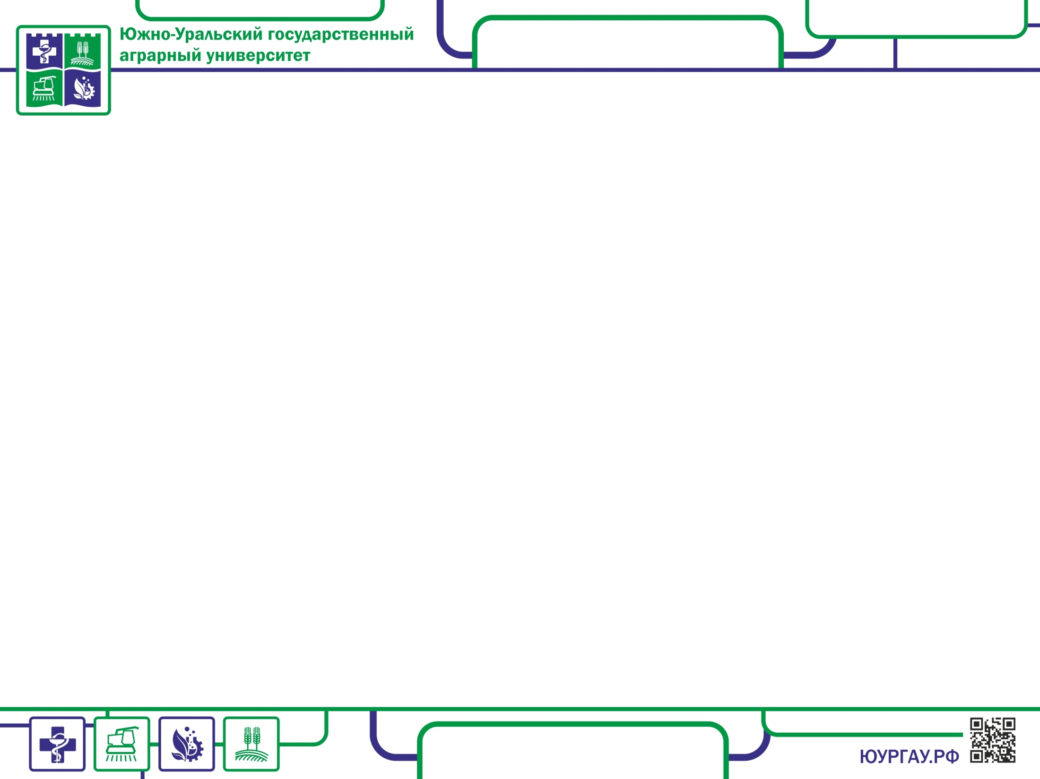
Спасибо за внимание!

